Slide 1



Chào mừng các em đến với
tiết Tiếng Việt
Notes:
1

Slide 2




Khởi động

Slide 3


Nói và nghe:
Chào hỏi tự giới thiệu

Slide 4

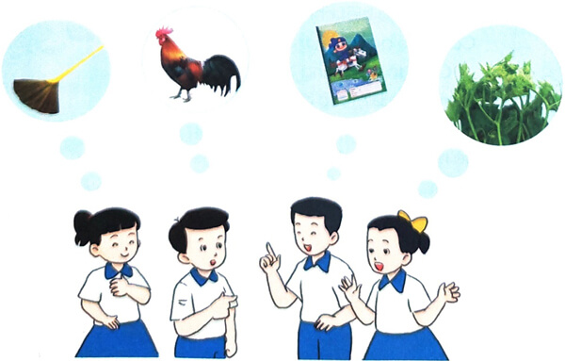
1
Cùng bạn đóng vai các đồ vật, con vật, loài cây trong bài thơ
“ Mỗi người một việc”: Tự giới thiệu mình và cho biết mình làm
được việc gì.
M: Tôi là gà trống. Buổi sáng, tôi đánh thức mọi người dậy…
Con gà
Quyển vở
Cái chổi
Ngọn mướp

Slide 5
1
Cùng bạn đóng vai các đồ vật, con vật, loài cây trong bài thơ
“ Mỗi người một việc”: Tự giới thiệu mình và cho biết mình làm
được việc gì.

Slide 6
Tôi là gà trống. Buổi sáng tôi đánh thức mọi người dậy
Tôi là quyển vở. Tôi giúp mọi người chép chữ mỗi ngày.
Tôi là cái chổi. Hàng ngày tôi quét nhà, quét sân sạch sẽ
Tôi là ngọn mướp. Tôi xòe lá và vươn tay leo giàn

Slide 7
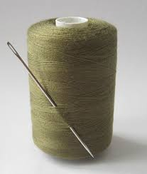

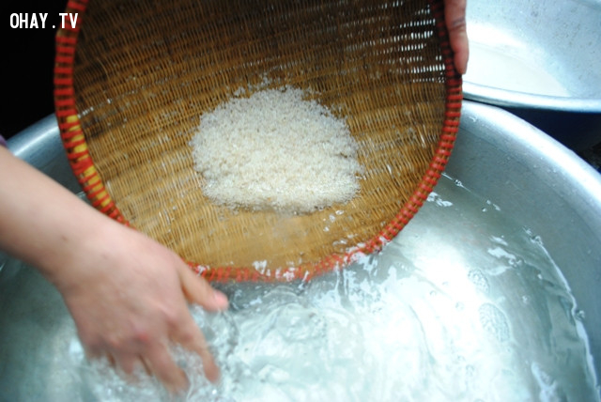

Tôi là cánh cửa. Tôi giúp mọi người đón ánh nắng vào trong nhà
Tôi là cái rá. Hôm nào, tôi cũng giúp mẹ vo gạo để nấu cơm.
Tôi là cây kim (sợi chỉ). Tôi giúp bà may vá áo quần.
Tôi là cái đồng hồ. Tôi chỉ thời gian cho mọi người

Slide 8
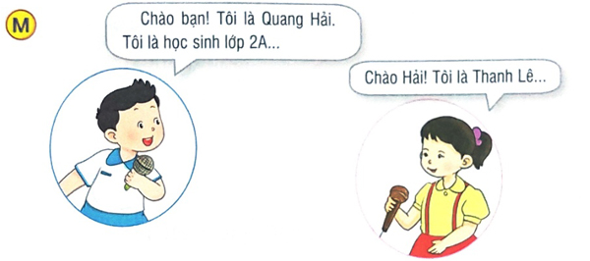
2
Giả sử em được mời lên sân khấu giao lưu với các bạn trong trường,
em hãy tự giới thiệu về mình
a) Nói lời chào các bạn.
b) Tự giới thiệu:
- Tên em là gì? - Sở thích của em là gì?
- Em là học sinh lớp nào? - Mơ ước của em là gì?
c) Có thể biểu diễn một tiết mục hát, múa,…..

Slide 9
Chào bạn. Tôi là Quang Hải. Tôi là học sinh lớp 2B. Sở thích của mình là đá bóng. Mình mơ ước sau này sẽ trở thành một cầu thủ đá bóng giỏi
Chào bạn. Tôi là Thanh Lê. Tôi là học sinh lớp 2B. Sở thích của tôi là vẽ. Tôi ước mơ sau này trở thành cô giáo dạy môn Mĩ thuật

Slide 10


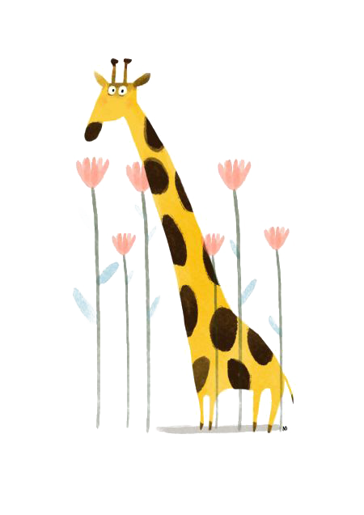
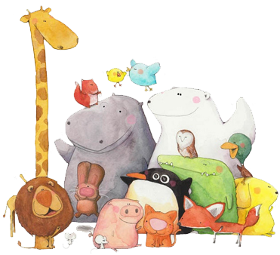

dinhphuong110993@gmail.com
Củng cố
bài học

